Slide 1

KONU 2_Nerelisiniz ?
Türkçe Öğreniyorum
Δρ Ελένη Χαραλάμπους

Slide 2
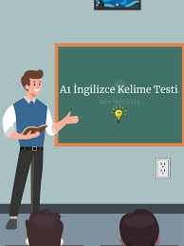
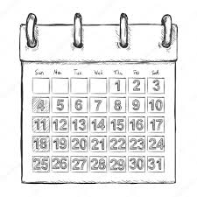
Şehir
Πόλη
Devlet
Κράτος
Bayrak
Σημαία
Millet
Έθνος
Başbakan
Πρωθυπουργός
Başkent
Πρωτεύουσα
Harita
Χάρτης
Kıta
Ήπειρος
Cumhurbaşkanı
Πρόεδρος της Δημοκρατίας
Yabancı Dil
Ξένη Γλώσσα
Ülke
Χώρα
Nüfus
Πληθυσμός

Slide 3
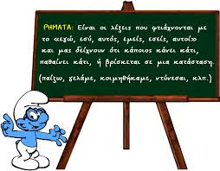
Nereden geliyorsun?
Από πού κατάγεσαι;
Nereli-sin ?
Από πού είσαι;

Slide 4
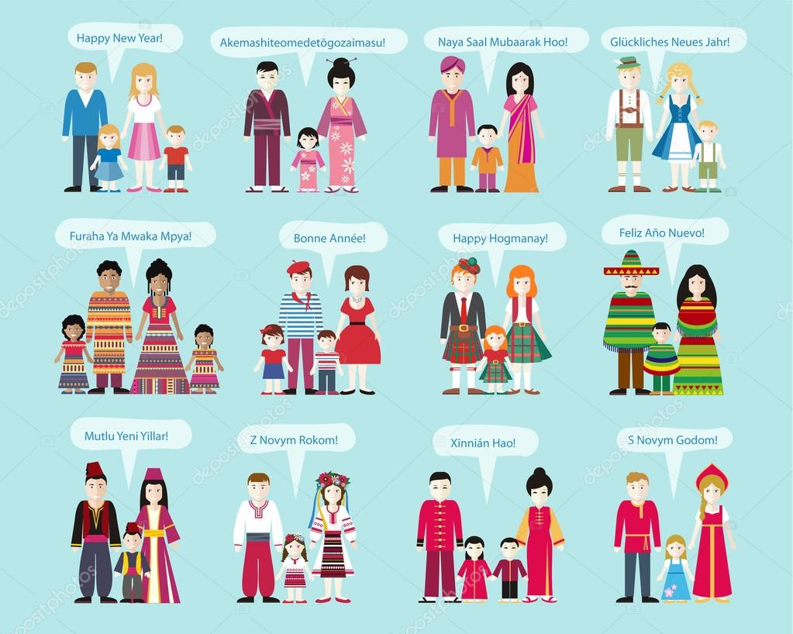

İngiltere ………
geliyorum.
Japonya ………
geliyorum.
Hindistan ………
geliyorum.
Almanya ………
geliyorum .
Afrika ………
geliyorum.
Fransa ………
geliyorum.
İskoçya ………
geliyorum.
Meksika………
geliyorum.

Slide 5
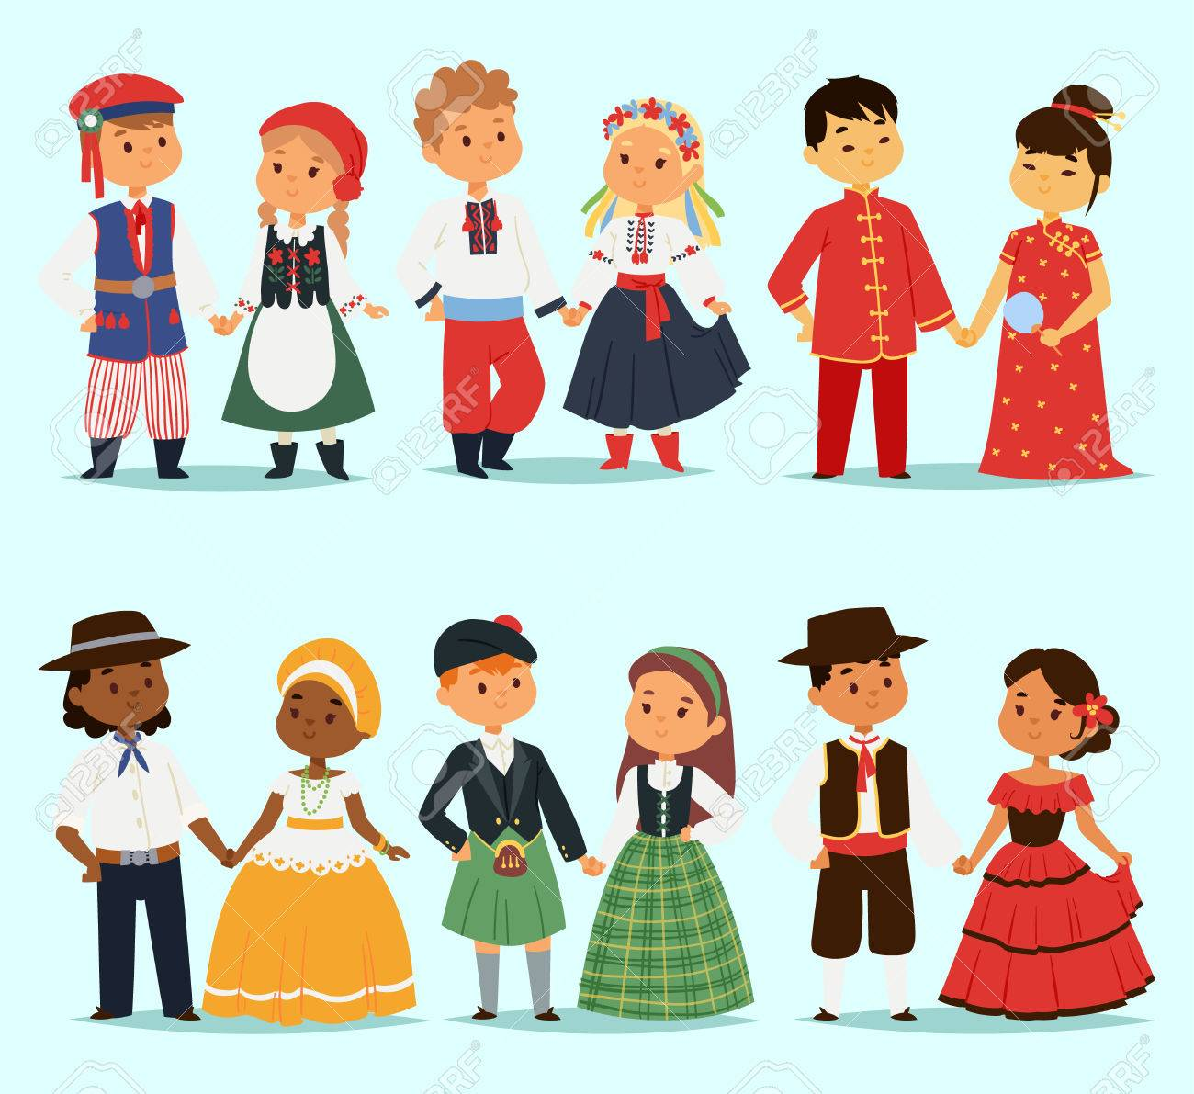
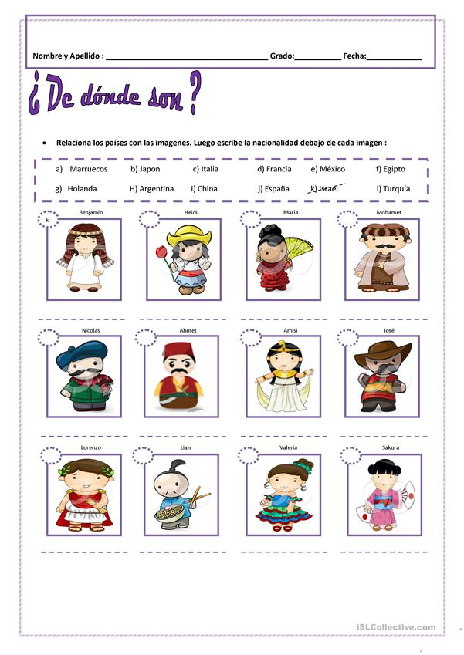
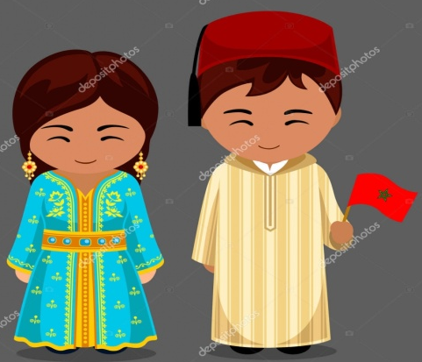
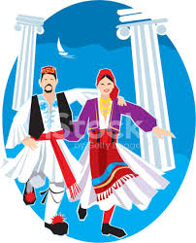
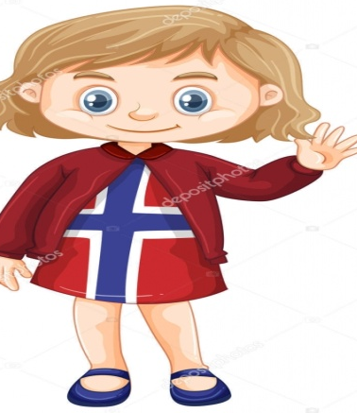
Türkiye ………
geliyorum.
Slovakya ………
geliyorum.
Çin ………
geliyorum.
Rusya………
geliyorum.
İspanya………
geliyorum.
Υunanistan………
geliyorum.
Νorveç………
geliyorum.
Fas………
geliyorum.

Slide 6

Nerelisin ?
Kıbrıslıyım.
Amerikalıyım.
Yunanistanlıyım.

Slide 7
Ülke Bayrakları

Slide 8
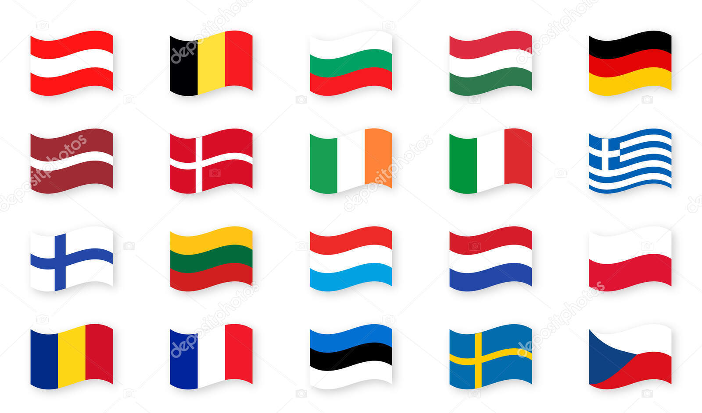

Slide 9
Hangi dil konuşuyorsun?

Slide 10
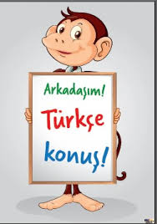
Hangi dil konuşuyorsun?
ΕΠΙΘΗΜΑ
-ca
-ce
-ça
P
Ç
T
K
H
F
S
Ş
-ca
-ce
-çe

Slide 11
____________ geliyorum.
___________ konuşuyorum.
____________ geliyorum.
___________ konuşuyorum.
____________ geliyorum.
___________ konuşuyorum.
____________ geliyorum.
___________ konuşuyorum.
____________ geliyorum.
___________ konuşuyorum.
____________ geliyorum.
___________ konuşuyorum.
____________ geliyorum.
___________ konuşuyorum.
____________ geliyorum.
___________ konuşuyorum.

Slide 12
____________ geliyorum.
___________ konuşuyorum.
____________ geliyorum.
___________ konuşuyorum.
____________ geliyorum.
___________ konuşuyorum.
____________ geliyorum.
___________ konuşuyorum.
____________ geliyorum.
___________ konuşuyorum.
____________ geliyorum.
___________ konuşuyorum.
____________ geliyorum.
___________ konuşuyorum.
____________ geliyorum.
___________ konuşuyorum.

Slide 13


Slide 14

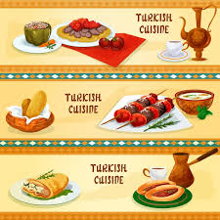
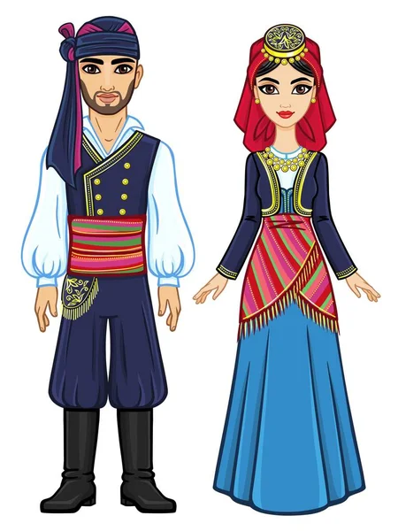
türk
yemekleri
türk
yemekleri
Türkiye geleneksel
kıyafetleri
türk
yemekleri

Slide 15

www.e-charalambous.com

Slide 16

teneffüs
teneffüs
teneffüs
teneffüs
teneffüs

